Slide 1
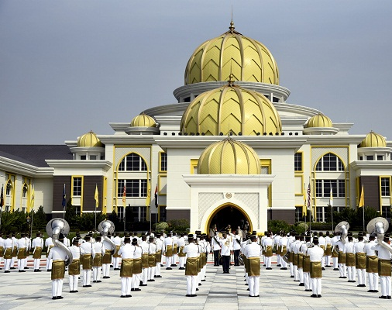
BAB 1 : KEDAULATAN NEGARA
DISEDIAKAN : PN SORAYA BEGUM BT ABDUL RAHMAN

Slide 2
BAB 1 : KEDAULATAN NEGARA
1.1 KONSEP KEDAULATAN
Kekuasaan tertinggi dan kewibawaan sesebuah negara yang bebas
Mempunyai hak melaksanakan pemerintahan & pentadbiran negara
Kesultanan Melayu Melaka
31 Ogos 1957
16 September 1963

Slide 3
TAKRIF KEDAULATAN (BAHASA)
BAHASA YUNANI
BAHASA INGGERIS
BAHASA ARAB
BAHASA MELAYU
Supernuus / Superanus
>> Agung / Tinggi
>> Negara yang bebas & merdeka
Sovereignty
>> Negara berkuasa penuh dalam pemerintahan
Daulah
>> Kuasa pemerintahan sesebuah kerajaan
Daulat
>> Kekuasaan tertinggi terhadap pemerintahan negara

Slide 4
Aristotle – Ahli Falsafah Yunani
Ibn Khaldun – Ilmuan Islam
Jean Boden – Ahli Falsafah Poltik Perancis
PANDANGAN TOKOH
Tunku Abdul Rahman Putra al-Haj Perdana Menteri Malaysia Pertama
Tun Dr Mohamed Salleh Abas
Mantan Ketua Hakim Negara

Slide 5
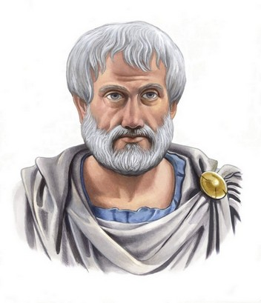

Kuasa tertinggi dalam pemerintahan
sesebuah negara
Aristotle
Ahli Falsafah Yunani
Kerajaan yang terikat oleh undang-undang

Slide 6
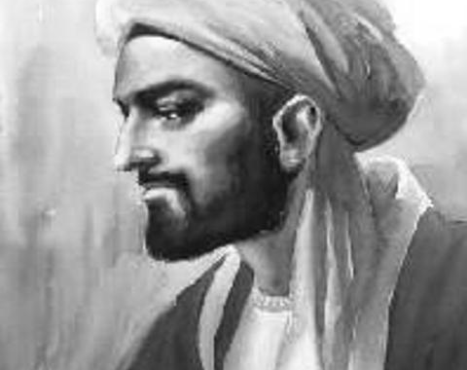
Ibn Khaldun – Ilmuan Islam
Kekuatan & kekuasaan sesebuah negara berasaskan semangat kekitaan bangsanya
Diiringi semangat beragama sehingga sanggup berkorban demi cita-cita yang sama

Slide 7
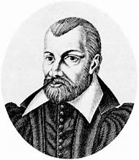
Jean Boden
Ahli Falsafah Politik Perancis
Kuasa tertinggi dalam negara
Mempunyai sifat kekal & tiada batasan kuasa untuk membuat undang-undang, mentafsir & melaksanakannya

Slide 8
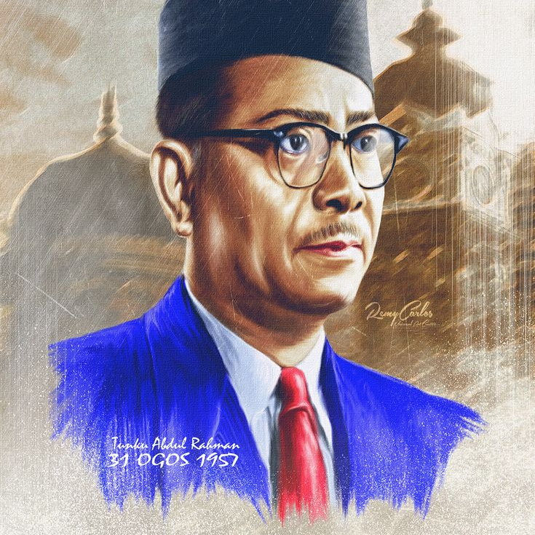
Tunku Abdul Rahman Putra al-Haj
Perdana Menteri Malaysia Pertama
Dibina atas prinsip kebebasan & keadilan
Sentiasa memperjuangkan kebajikan &
kesejahteraan rakyat

Slide 9
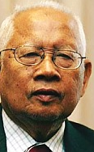
Tun Dr Mohamed Salleh Abas
Mantan Ketua Hakim Negara
Asas negara merdeka
Memiliki kebebasan pada peringkat antarabangsa
Kuasa mengatur urusan dalam negeri tanpa telunjuk asing

Slide 10
KESIMPULAN : KEDAULATAN
Kekuasaan tertinggi negara merdeka
Demi kesejahteraan rakyat
Demi kemakmuran negeri
Menjalankan pemerintahan & melaksana undang-undang
Diiktiraf oleh negara lain

Slide 11
KEDAULATAN TRADISIONAL
KEDAULATAN MODEN
KEDAULATAN ANTARABANGSA
KEDAULATAN UNDANG-UNDANG
JENIS KEDAULATAN

Slide 12

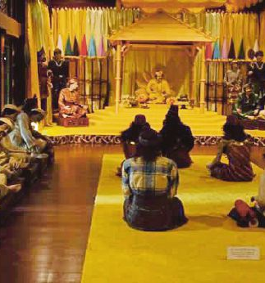
KEDAULATAN TRADISIONAL
Pemerintahan berkuasa mutlak
Wujud sejak awal tamadun manusia
Berpaksi pada kedaulatan raja
Iaitu kekuasaan & kewibawaan raja sebagai pemerintah tertinggi
Ini diperkukuhkan dengan taat & setia rakyat

Slide 13
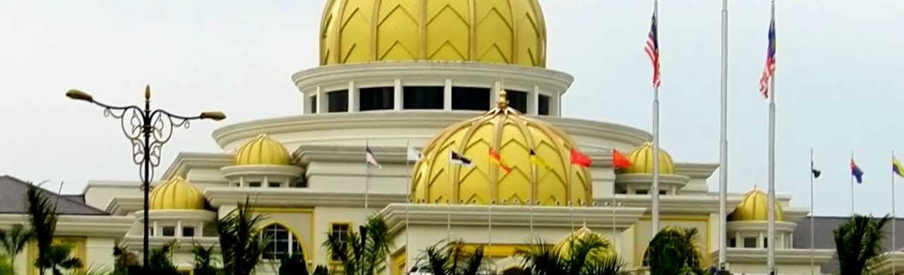
KEDAULATAN MODEN
Muncul selepas Revolusi Keagungan di England & Perancis
Berkaitan hak rakyat dan kerajaan berperlembagaan
Selepas Perang Dunia 1 dikaitkan dengan nasionalisme yang menggunakan persamaan rumpun bangsa & bahasa
Kedaulatan bermula dengan penubuhan PTM 1957 dan Persekutuan Malaysia 1963

Slide 14
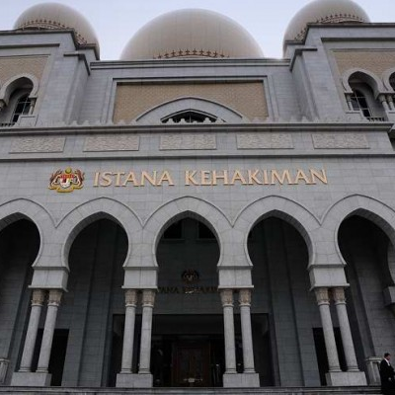
KEDAULATAN UNDANG-UNDANG
Kerajaan & rakyat terikat dengan undang-undang yang perlu dipatuhi
Menjamin keadilan
Menjadikan negara aman, stabil & makmur
Badan kehakiman memelihara & melaksanakan kedaulatan undang-undang
Prinsip ke-4 Rukun Negara

Slide 15
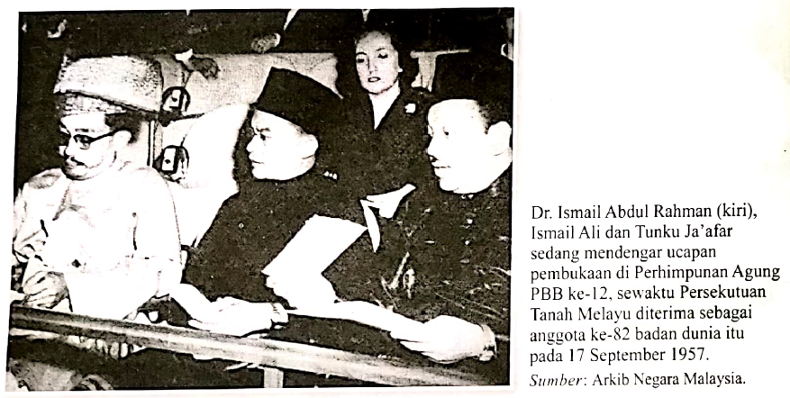
KEDAULATAN ANTARABANGSA
Merujuk kepada pengiktirafan PBB & tidak boleh dicabuli oleh mana-mana negara
Deklarasi Hubungan Persahabatan PBB 1970 mengesahkan prinsip persamaan kedaulatan dari segi undang-undang antarabangsa
17 September 1957 Persekutuan Tanah Melayu diterima menganggotai PBB

Slide 16


KESIMPULAN
Negara berdaulat mempunyai kuasa penuh dalam wilayahnya tanpa campurtangan kuasa asing
Ini menimbul-kan kesedaran tentang cabaran perlunya mempertahan-kan negara
RAKYAT PERLU BIJAK MENGAHDAPI CABARAN DEMI MENGEKALKAN KEDAULATAN NEGARA

Slide 17

PERUNDANGAN
PEMERINTAHAN
1.2 CIRI NEGARA YANG BERDAULAT
RAKYAT
SEMPADAN

Slide 18
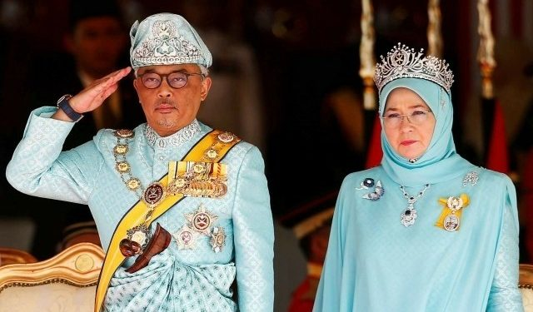
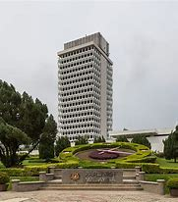
CIRI NEGARA BERDAULAT : PEMERINTAHAN
Bertujuan menjaga
kestabilan politik
Keamanan
Pertahanan
ekonomi
KETUA UTAMA NEGARA :
YANG DIPERTUAN AGUNG
KETUA KERAJAAN :
PM DIBANTU JEMAAH MENTERI
RAJA BERPERLEMBAGAAN
MALAYSIA
DEMOKRASI BERPARLIMEN

Slide 19
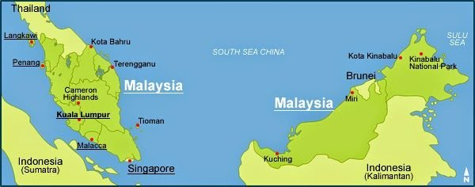
CIRI NEGARA BERDAULAT : SEMPADAN
SEMPADAN DARAT/UDARA/AIR >> Garis Pemisah antara negeri & negeri
Sempadan memudahkan urusan :
Pemerintahan
Pentadbiran
Pertahanan
Pembangunan Ekonomi

Slide 20
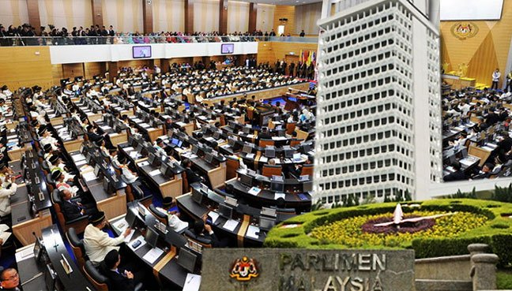
CIRI NEGARA BERDAULAT : PERUNDANGAN
Pentingnya Perundangan:
Memelihara kesejahteraan
Menjamin keadilan
Melindungi rakyat
Parlimen menggubal dan menentukan sistem perundangan negara

Slide 21


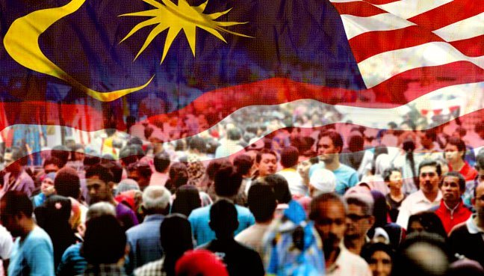
CIRI NEGARA BERDAULAT : RAKYAT
RAKYAT :
Penduduk sesebuah negara
Terikat kepada undang-undang & peraturan oleh pemerintah
Rakyat pelbagai bangsa disatukan melalui :
Bahasa
Kebudayaan
Rukun Negara
Identiti nasional yang sama

Slide 22
1.3 KEPENTINGAN MEWUJUDKAN NEGARA BERDAULAT
KEMAKMURAN EKONOMI
KESEJAHTERAAN SOSIAL
KECEMERLANGAN HUBUNGAN LUAR NEGARA
KEBERKESANAN PENTADBIRAN

Slide 23
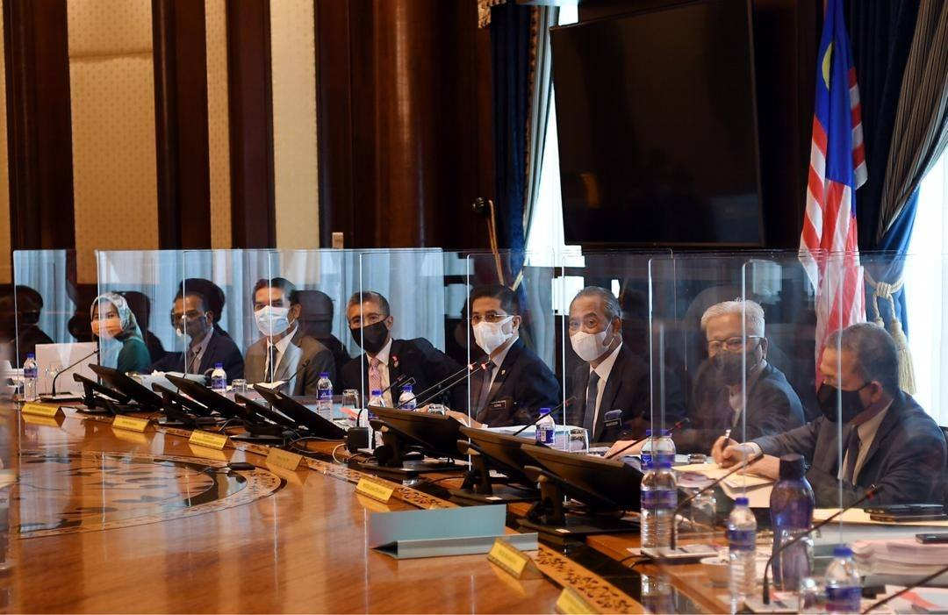
KEBERKESANAN PENTADBIRAN
Kedaulatan memberikan kebebasan bagi negara menjalankan pentadbiran
Jemaah Menteri & Kementerian membantu pentadbiran yang berkesan
Pengagihan kuasa melalui Kerajaan Pusat & Kerajaan Negeri mewujudkan pentadbiran berkesan
Perundangan memperkukuhkan sistem pentadbiran

Slide 24
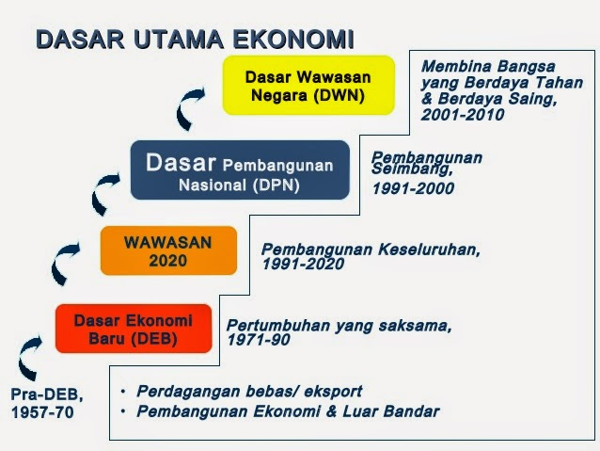
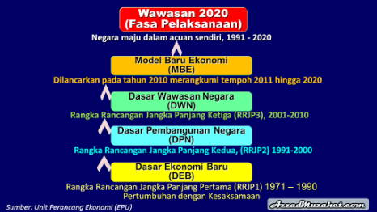
KEMAKMURAN EKONOMI
Kedaulatan negara membolehkan kemakmuran ekonomi dilaksanakan
Terbukti melalui pelbagai usaha selepas merdeka
Bidang Pertanian, Perindustrian & Perdagangan

Slide 25
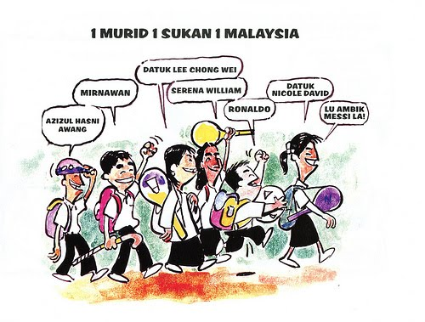
KESEJAHTERAAN SOSIAL
LANGKAH MEMUPUK PERPADUAN
KEDAULATAN MEMB0LEHKAN DASAR SOSIAL DILAKSANAKAN
Bahasa Kebangsaan
Masyarkat berilmu & berkemahiran dilahirkan melalui pendidikan
Sukan
Kebudayaan

Slide 26

KECEMERLANGAN HUBUNGAN LUAR NEGARA
Kedaulatan memberikan hak kepada negara menjalinkan hubungan luar
Hubungan persahabatan
Hubungan diplomatik
Terhasil perjanjian & kerjasama dalam pelbagai bidang
Kesannya :
Imej negara meningkat
Peranan & kebolehan negara diakui diperingkat dunia

Slide 27
1.4 LANGKAH MEMPERTAHANKAN KEDAULATAN
Kerjasama DUA golongan
Pemerintah
Rakyat
Agar
Memupuk patriotisme
Mewujudkan kestabilan politik & kemakmuran ekonomi
Mengekalkan perpaduan kaum
Mengukuhkan pertahanan negara

Slide 28

MEWUJUDKAN KESTABILAN POLITIK & KEMAKMURAN EKONOMI
PEMERINTAH
Mewujudkan pentadbiran cekap
Agihan sumber kekayaaan yang adil kepada semua melalui dasar pembangunan ekonomi
RAKYAT
Setia kepada raja & negara
Memupuk kerjsama semua kaum agar agihan ekonomi dinikmati
Mengelakkan rasuah
Melaksanakan undang-undang negara menurut perlembagaan
Menyokong dasar kerajaan
Mematuhi undang-undang

Slide 29

MENGEKALKAN PERPADUAN KAUM
PEMERINTAH
RAKYAT
Menggubal dasar & undang-undang berkaitan integrasi kaum
Memastikan keberkesanan pelaksanaan dasar oleh kementerian & agensi. Cth; Bahasa, Pendidikan & kebudayaan
Merangka kempen untuk integrasi kaum
Memperuntukkan bajet untuk program integrasi
Menggunakan bahasa kebangsaan
Menghayati Rukun Negara
Memahami & menghormati agama & budaya pelbagai kaum
Mengamalkan semangat perkongsian, bertoleransi & saling menghormati sesama rakyat
Melibatkan diri dalam program kemasyarakatan untuk perpaduan

Slide 30


MEMUPUK PATRIOTISME
PEMERINTAH
Menganjurkan sambutan Hari Kebangsaan & hari Pahlawan
RAKYAT
Menghormati lambang negara
Mewajibkan subjek Sejarah sebagai subjek teras
Memberikan rakyat pengiktirafan hasil sumbangan mereka pada bangunan & jalan
Menyanjung & menghargai adat & warisan negara
Menghargai tokoh pelbagai kaum yang berjuang untuk kemerdekaan dan kedaulatan negara

Slide 31

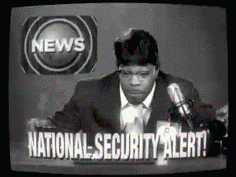
PEMERINTAH
Mengubal dasar & undang-undang demi keselamatan negara
Mengadakan perjanjian pertahanan serta latihan ketenteraan dengan negara serantau & antarabangsa
RAKYAT
Peka terhadap isu keselamatan negara
Memodenkan asset ketenteraan demi pertahanan negara
Memastikan pasukan keselamatan sentiasa bersiap siaga menghadapi cabaran
Mengelakkan kolaborasi dengan pihak luar yang menjejaskan keselamatan negara
Menganggotai pasukan kelselamatan & pasukan sukarelawan untuk mempertahankan negara
Sanggup berkorban untuk negara
MENGUKUHKAN PERTAHANAN NEGARA

Slide 32


Kerjasama rakyat & pemerintah
Melahirkan keamanan
Perpaduan pelbagai kaum teras kemakmuran & kedaulatan
KESIMPULAN

